Slide 1
Werken met de Digitale Toets Omgeving FaSMEd Bijeenkomst 1

Slide 2
Programma
Wat is FaSMEd?
Wat is toetsen?
De Digitale Toets Omgeving
Toetsen in de DTO
Aan de slag

Slide 3
Wat is FaSMEd?
Formative assessment in Science and Mathematics Education (FaSMEd)
Een internationaal onderzoeksproject
Wij richten ons op formatief toetsen bij het rekenwiskundeonderwijs in een speciaal daarvoor ontwikkelde digitale omgeving

Slide 4
Wat is toetsen?
Eerst: waarom toetsen wij leerlingen? ........ ........ ........
Summatief
Formatief

Slide 5
DTO (Digitale Toets Omgeving)
Leerlingen maken toetsen op computer
Hun werk blijft bewaard
Niet alleen antwoorden, ook gebruik van hulpgereedschap zichtbaar
Overzichten van de hele groep
Aanpak van een individuele leerling

Slide 6
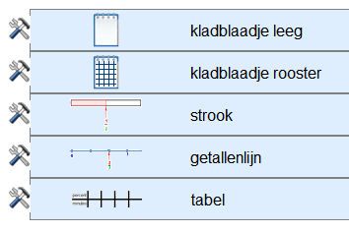
Verschillend hulpgereedschap

Slide 7
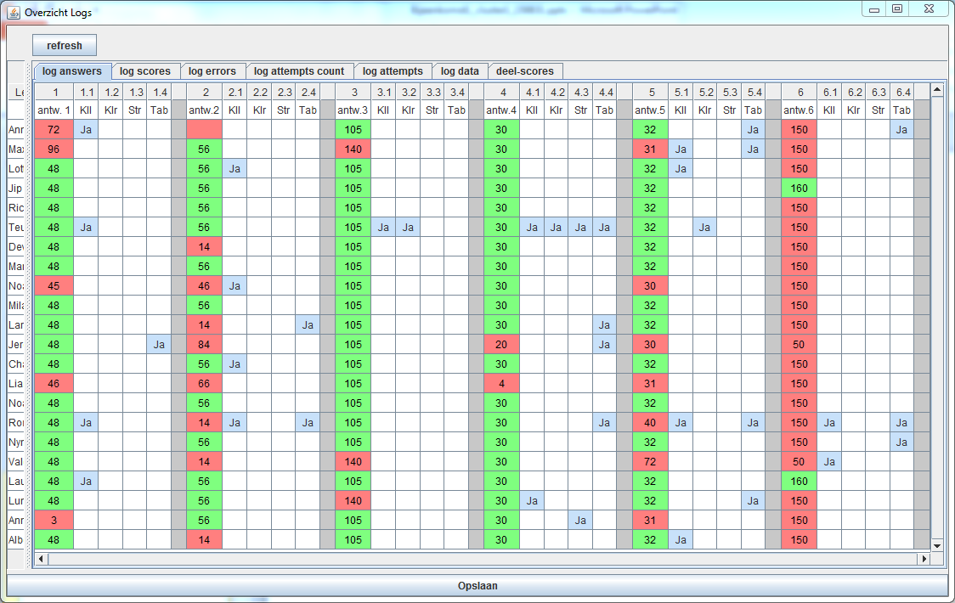
Overzicht hele groep

Slide 8
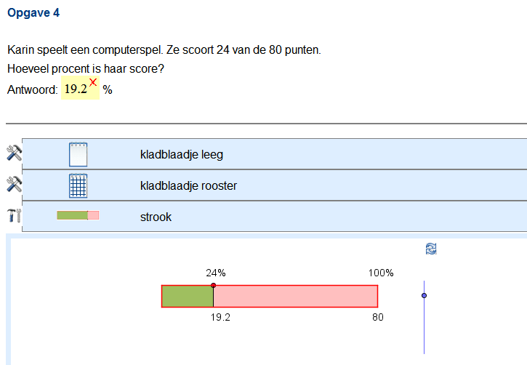
Individuele leerling

Slide 9
Toetsen in de DTO
Procenten
Breuken
Metriek
Grafieken
Voor elk leerstofonderdeel twee toetsen:
Toets A en Toets B
Elke toets heeft 6 of 7 opgaven

Slide 10
Toetsopgaven
Gerelateerd aan referentieniveaus 1 F en 1 S
Toets B opgaven iets moeilijker dan toets A opgaven
Toets A voor alle leerlingen
Toets B naar eigen inzicht gebruiken
Bij elke opgave kunnen de leerlingen hulpgereedschap gebruiken

Slide 11
Achtergrondinformatie
Overzicht van kerncompetenties en kernopgaven voor procenten en breuken
Beknopte didactische informatie over procenten en breuken
Uitleg over het gebruik van de DTO

Slide 12
Kerncompetenties procenten
Kerncompetentie | Toets A | Toets B
Het percentage van een getal kunnen berekenen | Opgave 1 Wanneer de batterij vol is, werkt hij 120 uur. Hij is nog voor 40% opgeladen. Hoeveel uur kun je nog met deze batterij werken? ..... uur | Opgave 1 Wanneer de batterij vol is, werkt hij 120 uur. Hij is nog voor 75% opgeladen. Hoeveel uur kun je nog met deze batterij werken? ..... uur
Het resultaat kunnen berekenen in een situatie van procentuele afname. | Opgave 2 Een mobieltje kost 70 euro. Je krijgt 40% korting. Hoeveel moet je betalen? ..... euro | Opgave 2 Een T-shirt kost 40 euro. Je krijgt 15% korting. Hoeveel moet je betalen? ..... euro
Het resultaat kunnen berekenen in een situatie van procentuele toename. | Opgave 3 Een reep weegt 70 gram. Je krijgt 50% extra. Hoeveel weegt de reep nu? ..... gram | Opgave 3 In een pak zitten 80 koekjes. Je krijgt 30% extra. Hoeveel koekjes zitten nu in het pak? ..... koekjes
Kunnen beschrijven van een deel van een geheel met een percentage. | Opgave 4 Karin speelt een computerspel. Ze scoort 24 van de 80 punten. Hoeveel procent is haar score? ..... % | Opgave 4 In groep 7 en 8 zitten samen 160 leerlingen. 144 van deze leerlingen hebben een eigen computer. Hoeveel procent is dat? ..... %
Een getal kunnen berekenen als een gegeven percentage van dat getal bekend is. | Opgave 5 In 36 minuten is de batterij voor 75% opgeladen. Wat zal de totale oplaadtijd zijn? ..... minuten | Opgave 5 In 32 minuten is de batterij voor 80% opgeladen. Wat zal de totale oplaadtijd zijn? ..... minuten
Het oorspronkelijke getal kunnen berekenen als een procentuele afname of toename heeft plaatsgevonden. | Opgave 6 Een school heeft dit jaar 200 leerlingen. Dat is 25% meer dan vorig jaar. Hoeveel leerlingen waren er vorig jaar? ..... leerlingen | Opgave 6 Dit jaar hebben 220 leerlingen meegedaan met de avondvierdaagse. Dat is 10% meer dan vorig jaar. Hoeveel leerlingen hebben vorig jaar meegedaan? ..... leerlingen

Slide 13
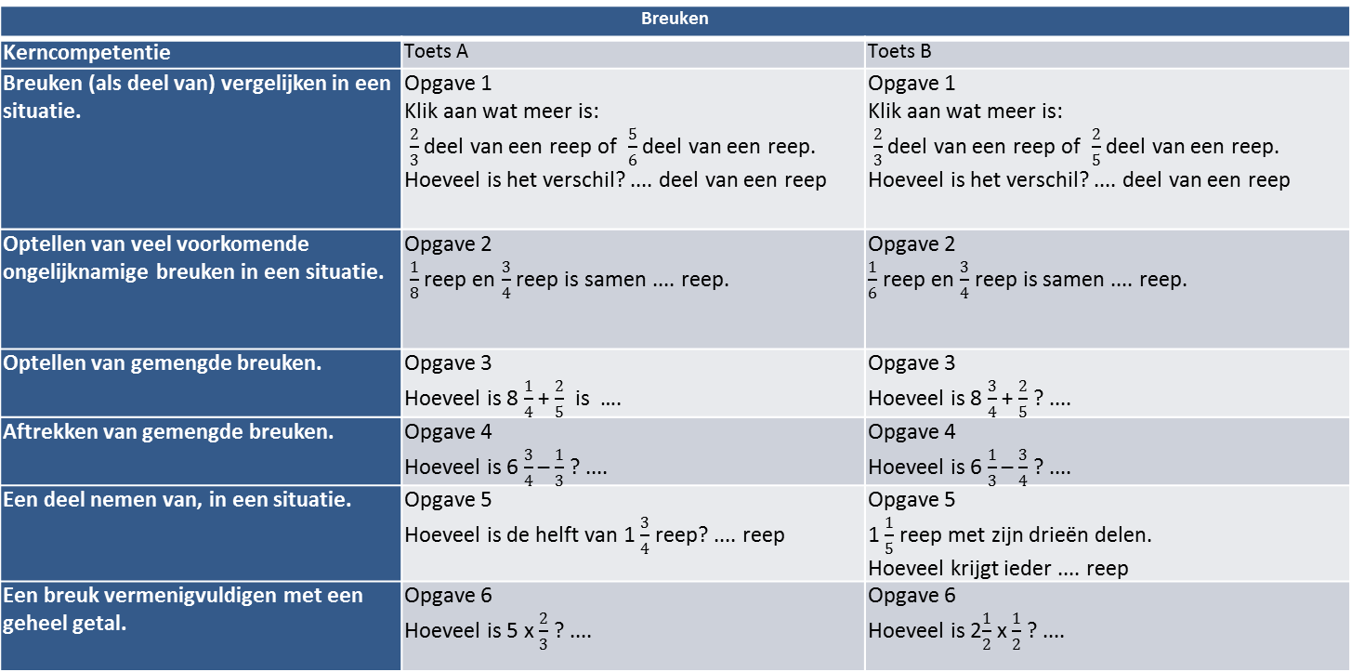
Kerncompetenties breuken
Breuken
Kerncompetentie | Toets A | Toets B
Breuken (als deel van) vergelijken in een situatie. | Opgave 1 Klik aan wat meer is: $\frac{2}{3}$ deel van een reep of $\frac{5}{6}$ deel van een reep. Hoeveel is het verschil? .... deel van een reep | Opgave 1 Klik aan wat meer is: $\frac{2}{3}$ deel van een reep of $\frac{2}{5}$ deel van een reep. Hoeveel is het verschil? .... deel van een reep
Optellen van veel voorkomende ongelijknamige breuken in een situatie. | Opgave 2 $\frac{1}{8}$ reep en $\frac{3}{4}$ reep is samen .... reep. | Opgave 2 $\frac{1}{6}$ reep en $\frac{3}{4}$ reep is samen .... reep.
Optellen van gemengde breuken. | Opgave 3 Hoeveel is 8 $\frac{1}{4}$ + $\frac{2}{5}$ is …. | Opgave 3 Hoeveel is 8 $\frac{3}{4}$ + $\frac{2}{5}$ ? ....
Aftrekken van gemengde breuken. | Opgave 4 Hoeveel is 6 $\frac{3}{4}$ – $\frac{1}{3}$ ? .... | Opgave 4 Hoeveel is 6 $\frac{1}{3}$ – $\frac{3}{4}$ ? ....
Een deel nemen van, in een situatie. | Opgave 5 Hoeveel is de helft van 1 $\frac{3}{4}$ reep? .... reep | Opgave 5 1 $\frac{1}{5}$ reep met zijn drieën delen. Hoeveel krijgt ieder .... reep
Een breuk vermenigvuldigen met een geheel getal. | Opgave 6 Hoeveel is 5 x $\frac{2}{3}$ ? .... | Opgave 6 Hoeveel is 2$\frac{1}{2}$ x $\frac{1}{2}$ ? ....

Slide 14
DTO
Ingelogd op account?
Klas aangemaakt?
Leerlingen toegevoegd?
De DTO bevat een introductieactiviteit voor de leerlingen om ze kennis te laten maken met de digitale omgeving en de hulpgereedschappen
Maak nu zelf deze introductieactiviteit
Problemen/vragen?

Slide 15
Aan de slag
Laat vóór de tweede bijeenkomst uw leerlingen de A-Toets van Procenten en van Breuken maken (eventueel de B-Toetsen)
Toets afgenomen, en dan? Vragen beantwoorden met behulp van de toets gegevens:
Over de klas
Over individuele leerlingen
Over de reken-wiskundemethode
(zie suggesties op blz. 9)

Slide 16
Belangrijke data
Week nummer | Datum | 1e FaSMEd bijeenkomst
… | … | afname Toets A Procenten
… | … | Afname Toets A Breuken
… | … | 2e FaSMEd bijeenkomst
… | … | Afname Toets A Meten
… | … | Afname Toets A Grafieken
… | … | 3e FaSMEd bijeenkomst

Slide 17
Ten slotte
vragen/problemen cursusverloop? Stuur dan een e-mail hierover naar
<uw e-mail adres>
vragen/problemen DTO? Stuur dan een e-mail hierover naar
M.J.Abels@uu.nl (Mieke Abels)

Slide 18
Colofon
Deze powerpoint is gemaakt door
Ilona Friso-van den Bos, Mieke Abels & Marja van den Heuvel-Panhuizen
Freudenthal Group, Faculty of Social and Behavioural Sciences
Freudenthal Institute, Faculty of Science
Utrecht University

